Slide 1

Лекция №5 Форматы файлов.
Для GeekBrains
Андрей Деканович

Slide 2
Форматы данных Важность выбора правильного формата
Что мы хотим получить от нашего формата хранения:
Ускорение чтения
Ускорение записи
Разделяемые файлы
не нужно читать весь файл, а только часть.
Поддержка изменения схемы данных
например добавления нового поля
Поддержка умного сжатия
то есть сжатия которое не заставляет нас отказываться от всего вышеперечисленного

Slide 3
Форматы хранения данных. Простые форматы
CSV/TSV
JSON
XML
Преимущества
Условно human readable
Инструментарий для работы есть везде
Недостатки
Медленно читать и писать (неэффективное хранение)
Можно файл сжать , но для работы с файлом нужно его развернуть
При чтении должны читаться все поля.

Slide 4
Форматы хранения данных. Сложные форматы
Row-oriented
Sequence File
Avro
Column-oriented
RC (Row-Columnar)
ORC (Optimized Row Columnar)
Parquet

Slide 5
Sequence File
Оригинально создавался для хранения данных в Hadoop, в частности для решения проблемы множества мелких файлов
Эффективнее хранения в «текстовых» форматах
Двоичный формат
Хранит пары ключ-значение
Формат сжимаем на уровне ключа и блока.
Сжатие на уровне блоков позволяет разделять файл для работы в параллель
Не очень хорош к применению в Hive
Нужно разворачивать сразу все колонки
Источники
https://hadoop.apache.org/docs/r2.7.5/api/org/apache/hadoop/io/SequenceFile.html

Slide 6
RC (Row-columnar) File
Сходен с Sequence File
Делит данные не только по строкам, а еще и по колонкам, что позволяет оптимизировать доступ к данным в «широких таблицах»
Использует лучшие алгоритмы сжатия
Разворачивает только необходимые колонки при чтении
Прекрасно сочетается с Hive ☺
Когда-то создавался Facebook
Источники
https://en.wikipedia.org/wiki/RCFile
https://hive.apache.org/javadocs/r2.2.0/api/org/apache/hadoop/hive/ql/io/RCFile.html

Slide 7

Optimized Row-columnar File
Сходен с RC
Делит данные не только по строкам, а еще и по колонкам, что позволяет оптимизировать доступ к данным в «широких таблицах»
Имеет встроенные индексы
Использует индексы для того чтобы пропускать ненужные блоки
Хранит статистику
Использует больше CPU
В итоге быстрее, чем RC ☺
Источники
https://cwiki.apache.org/confluence/display/Hive/LanguageManual+ORC
https://orc.apache.org/

Slide 8

Один из самых свежих форматов
Схема выделена в хвосте файла поэтому довольно легко меняется
Хранит файл партиционированным не только по колонкам, а еще и по значениям. То есть значения хранятся сортированными кусочками, что ускоряет чтение но слегка тормозит запись.
Поддерживает сжатие на уровне блока и целого файла
Интегрирован с Apache Thrift протоколом и поддерживается множеством языков
Создавался в содружестве с Cloudera и Twitter. К созданию приложил руку Doug Cutting
Источники
https://parquet.apache.org/
https://en.wikipedia.org/wiki/Apache_Parquet
Apache Parquet

Slide 9

AVRO
Row-oriented
“Avro is a data serialization system.”
Схема данных хранится отдельно в JSON
Поддерживает сжатие на уровне блока
Интегрирован с Apache Thrift протоколом и поддерживается множеством языков
К созданию приложил руку Doug Cutting
Источники
https://avro.apache.org/docs/1.2.0/
https://en.wikipedia.org/wiki/Apache_Avro

Slide 10
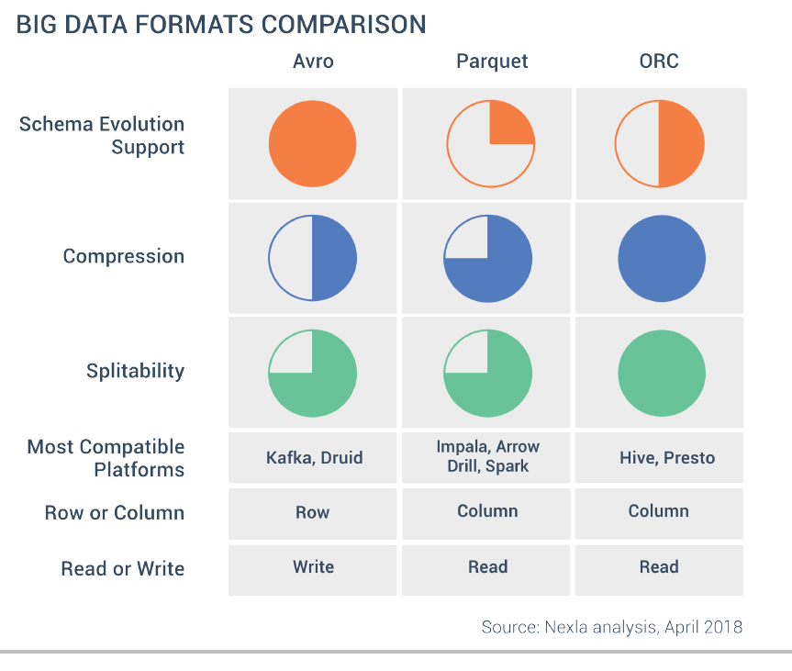
Что выбрать
Column-oriented для аналитики
Row-oriented для OLTP
AVRO – для большой нагрузки по записи, например для Apache Kafka
Parquet – если вы любите Impala
ORC – если вы любите Hive
CSV – если нужна простая интеграция
Ищите и обрящете (с)
https://nxtgen.com/hadoop-file-formats-when-and-what-to-use

Slide 11
Что могут спросить на собеседовании
Какие основные форматы хранения вы знаете?
Какой формат хранения позволит выполнить select count(*) быстрее и почему?

Slide 12
Источники
Форматы файлов
https://blog.matthewrathbone.com/2016/09/01/a-beginners-guide-to-hadoop-storage-formats.html
https://hadoop.apache.org/docs/r2.7.5/api/org/apache/hadoop/io/SequenceFile.html
https://parquet.apache.org/
https://en.wikipedia.org/wiki/Apache_Parquet
https://avro.apache.org/docs/1.2.0/
https://en.wikipedia.org/wiki/Apache_Avro

